Slide 1
Α΄ΘΕΜΑΤΙΚΗ ΕΝΟΤΗΤΑ:
Η Ορθόδοξη Εκκλησία Σήμερα

Slide 2
Τι είναι «Εκκλησία»;
(brainstorming)

Slide 3
Πιθανές απαντήσεις…
Το κτίριο/ναός του Θεού
Κατάλοιπο του παρελθόντος
ιερατείο
Τα μυστήρια
Θ. κοινωνία
Παράδοση του τόπου μας
Γιορτές/πανηγύρια
Νηστεία/αυστηρότητα

Slide 4
1η ΔΡΑΣΤΗΡΙΟΤΗΤΑ
Ας προσπαθήσουμε να καταγράψετε στο τετράδιό σας ή στον πίνακα όσες περισσότερες λέξεις σας έρχονται στον νου με αφορμή την ερώτηση: «Τι κοινό έχουν τα αδέλφια;»

Slide 5
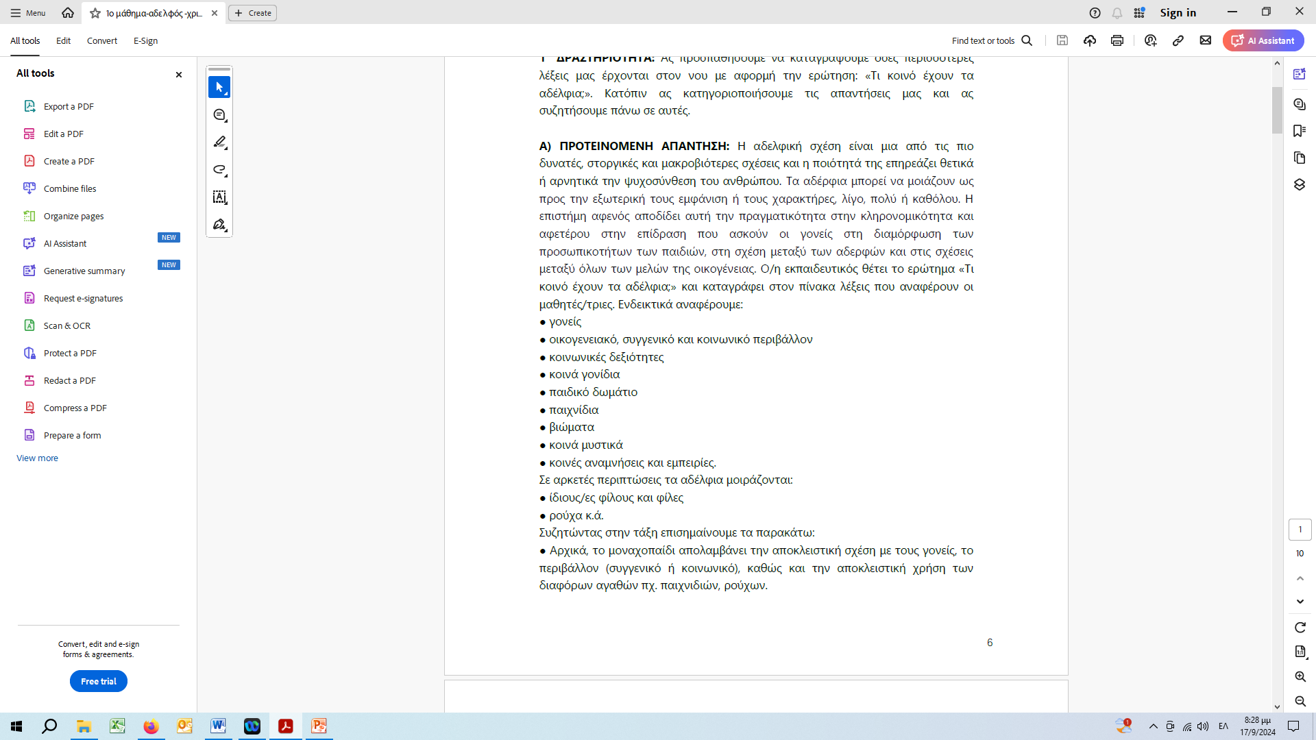
Πιθανές απαντήσεις

Slide 6
2η ΔΡΑΣΤΗΡΙΟΤΗΤΑ
Μέσα στην εκκλησία του Χριστού είμαστε όλοι αδέλφια; Γιατί; Τι είναι αυτό που μας καθιστά αδελφούς;
Ας κατηγοριοποιήσουμε (αντιστοιχίες/συμβολισμούς) σε δύο στήλες τις απαντήσεις που δώσατε στην ερώτηση στο τι κοινό έχουν τα αδέλφια: Α. μέσα στην οικογένεια και Β. στην Εκκλησία
Ας συζητήσουμε τις δύο στήλες που γράψατε:

Slide 7
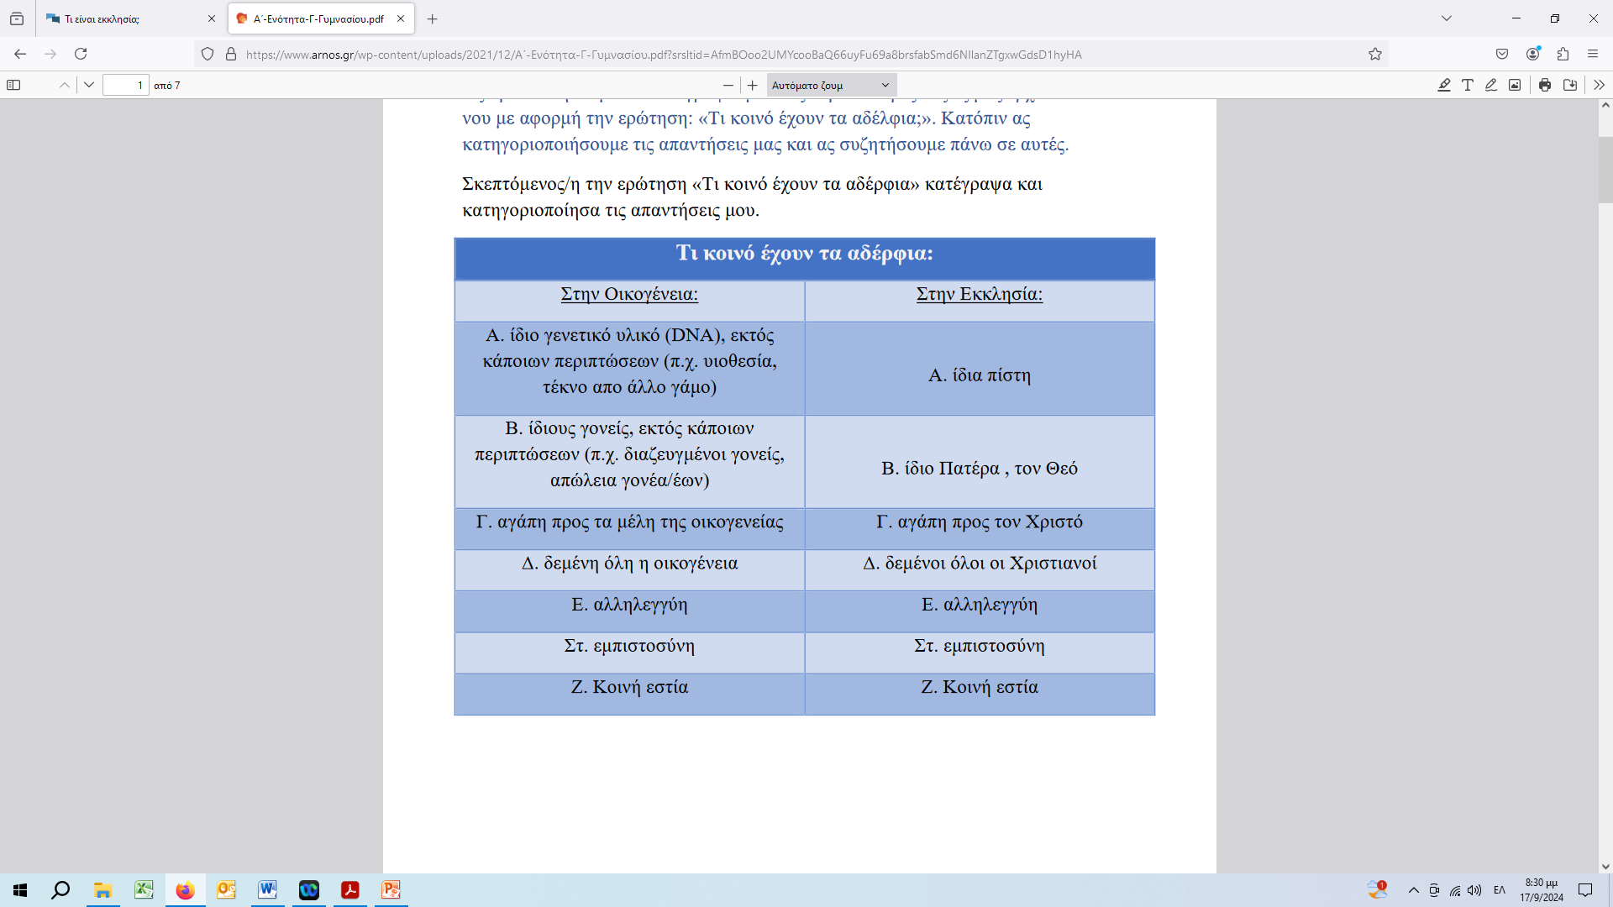

Slide 8
3η ΔΡΑΣΤΗΡΙΟΤΗΤΑ
(εργαστείτε σε ομάδες ανά δύο)
Διαβάστε το κείμενο του βιβλίου σας (σελ. 7, δες και επόμενη διαφάνεια)
Με αφορμή τη φράση «Σώμα του Ανθρώπου-Σώμα της Εκκλησίας» ας κάνουμε δημιουργικές συνδέσεις-μεταφορές και αλληγορίες.
Παρουσιάστε και εξηγήστε τρεις τρόπους με τους οποίους θα μπορούσαν να συνδεθούν αυτές οι δυο φράσεις. Τι παρατηρούμε;

Slide 9
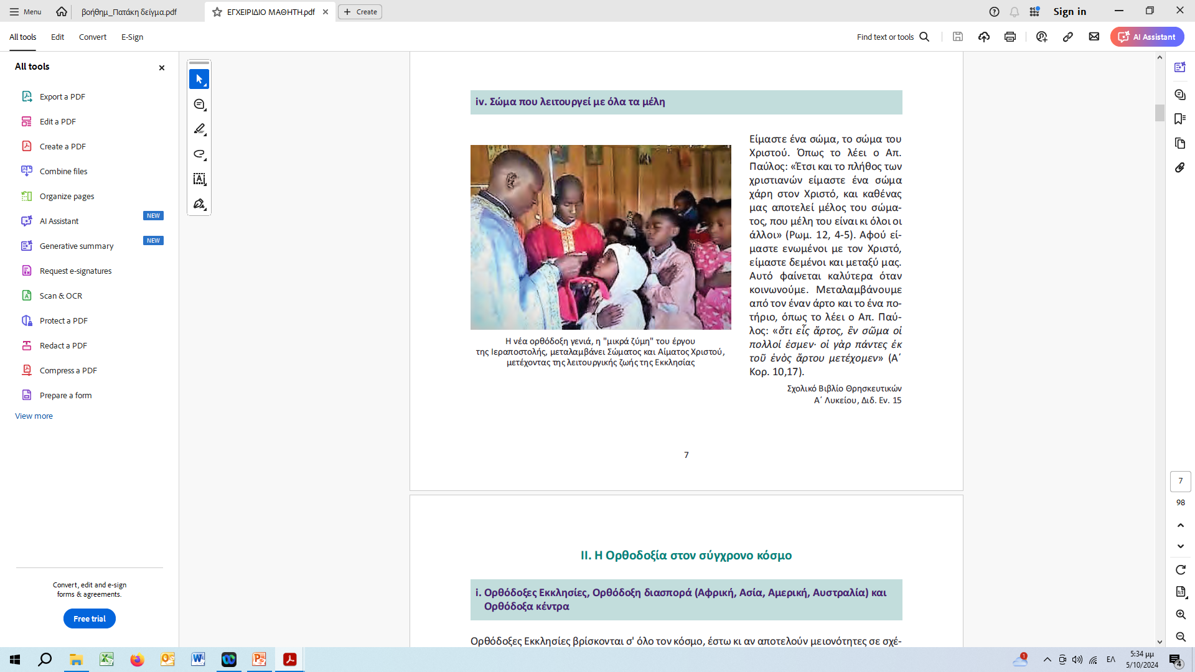
Σώμα που λειτουργεί με όλα τα μέλη

Slide 10
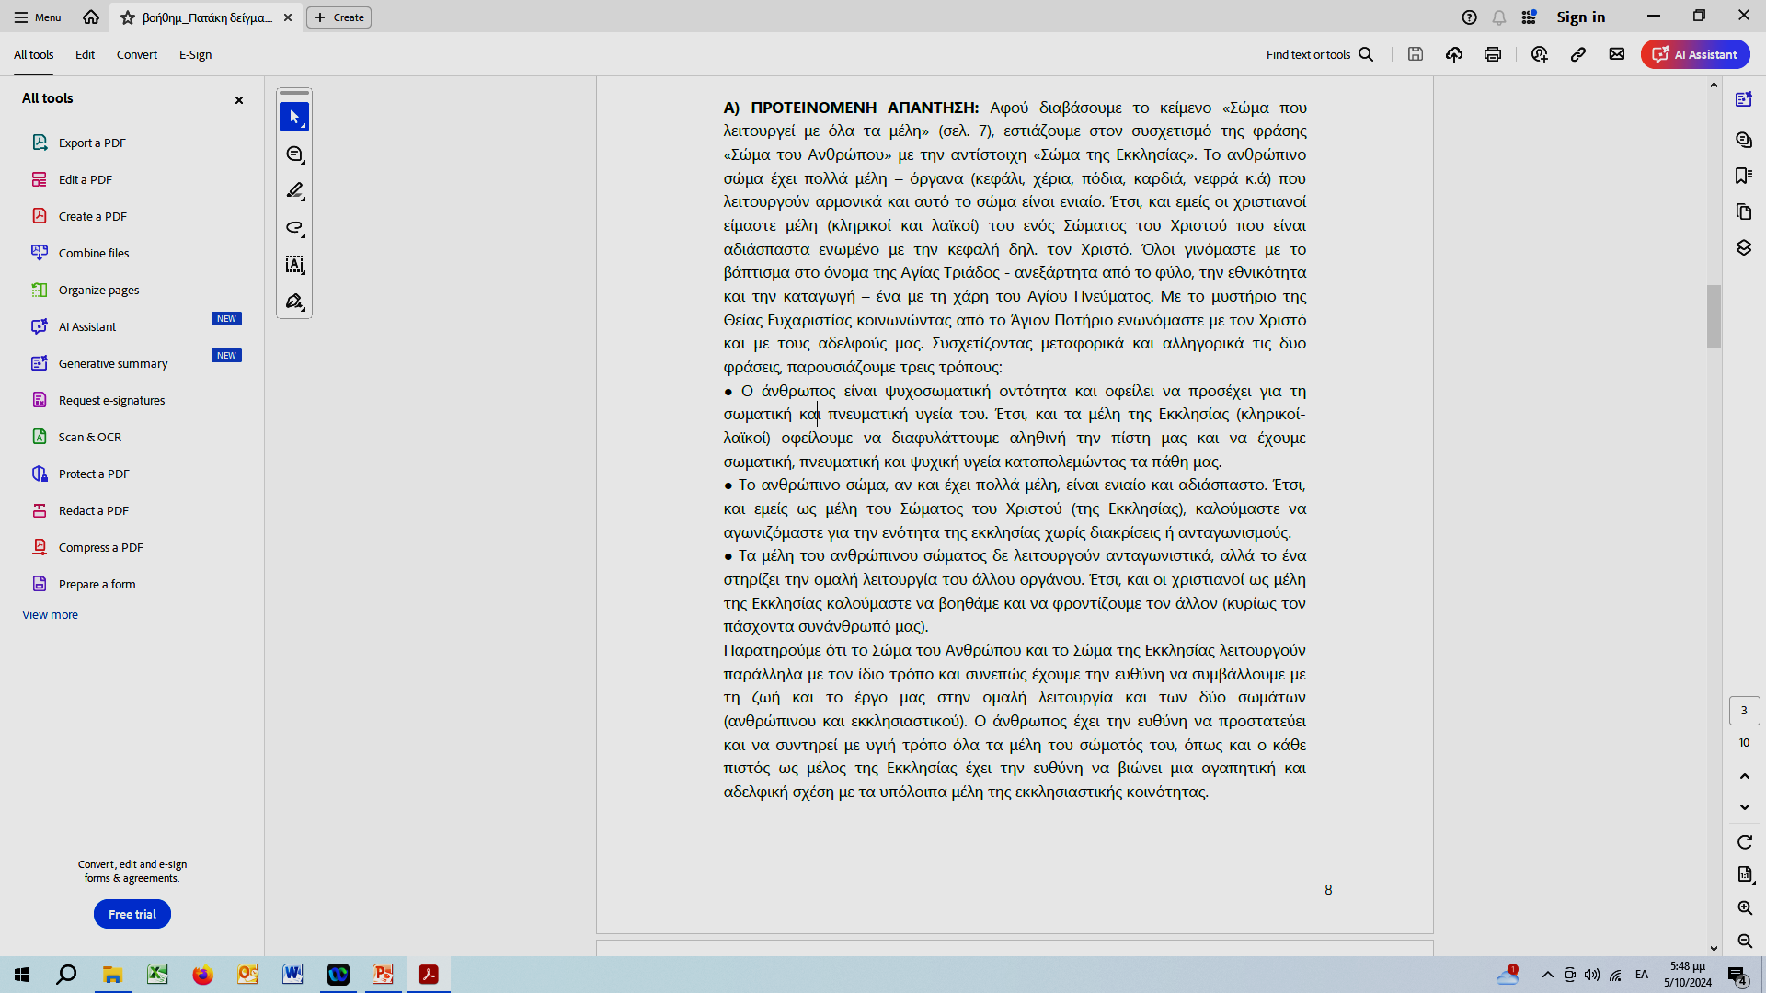
Όπως το σώμα του ανθρώπου αποτελείται από πολλά και διαφορετικά μέλη, έτσι και το σώμα της Εκκλησίας αποτελείται από πολλά και διαφορετικά μέλη , του πιστούς.
Το κάθε μέλος του ανθρωπίνου σώματος επιτελεί ξεχωριστή λειτουργία. Το κάθε μέλος του σώματος της Εκκλησίας διατηρεί τα δικά του μοναδικά και ανεπανάληπτα χαρακτηριστικά.
3. Τα μέλη του ανθρώπινου σώματος δεν λειτουργούν ανταγωνιστικά, αλλά το ένα στηρίζει την ομαλή λειτουργία του άλλου. Όταν ένα μέλος του σώματος υποφέρει, υποφέρει ολόκληρο το σώμα. Έτσι, και οι χριστιανοί ως μέλη της Εκκλησίας-του Σώματος του Χριστού- το δικό μας πρόβλημα αφορά και τα υπόλοιπα μέλη που ανήκουν στο ίδιο Σώμα…

Slide 11
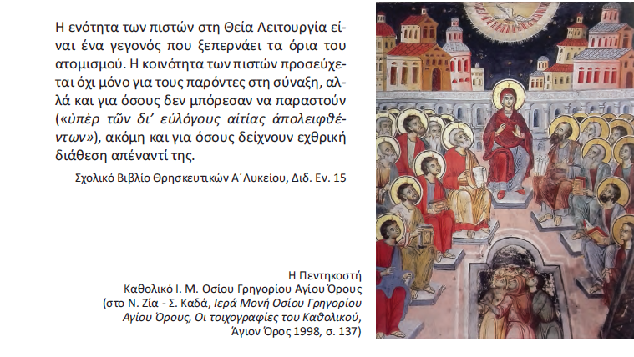
Αδελφοσύνη-κοινοκτημοσύνη-ενότητα-
Θ. Ευχαριστία

Slide 12
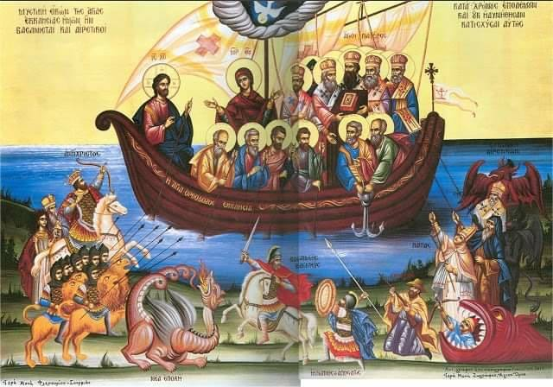
Τι είναι «Εκκλησία»;
ή
τι ΔΕΝ είναι «Εκκλησία»;

Slide 13
Ορισμός της Εκκλησίας
«Εκκλησία» (εκ-καλώ = συγκεντρώνω) που ορίζεται ως «η συνέλευση», ή «αυτοί που έχουν κληθεί». Η ρίζα της λέξης εκκλησία δεν έχει σχέση με το κτίριο, αλλά με τη συνάθροιση των ανθρώπων στο όνομα του Χριστού.
Η Εκκλησία δεν είναι οργανισμός, κατάλοιπο του παρελθόντος, σωματείο θρησκευόμενων, ομάδα ανθρώπων με μεταφυσικά ενδιαφέροντα, σέκτα εκλεκτών. Η Εκκλησία είναι «η κοινωνία των λογικών και νοερών όντων με τον Θεό». Είναι το σώμα τον πιστών που αποδέχεται την θεότητα του Ιησού Χριστού.
Ο άγιος Μάξιμος ο Ομολογητής γράφει ότι «η Εκκλησία είναι τύπος και εικόνα του Θεού, επειδή έχει το ίδιο με Αυτόν έργο».
Η Εκκλησία είναι η ίδια η κοινωνία Θεού και ανθρώπου και όχι ένας θεσμός, ένα μέσον που οδηγεί στην μέθεξη του Θεού. Βεβαίως και η Εκκλησία έχει την θεσμική της πλευρά, αλλά δεν εξαντλείται ο ορισμός της σε αυτήν.
Είναι η στρατευόμενη και η θριαμβεύουσα Εκκλησία (επίγειος κόσμος & αόρατος)

Slide 14
ΕΠΕΚΤΕΙΝΟΥΜΕ-ΜΑΘΑΙΝΟΥΜΕ
(εργαστείτε σε ομάδες των δύο)
1) Χωριστείτε σε ομάδες και αποδώστε μια σκηνή, χρησιμοποιώντας λόγο και κίνηση, που σχετίζεται με τη φράση «Είμαστε ένα σώμα, μια ψυχή».
2) Ακούστε το χριστιανικό τραγούδι «Είμαστε από το Σώμα σου Χριστέ τα μέλη σου»
https://www.youtube.com/watch?v=wIo9mZwBVkk
και γράψτε πέντε λέξεις που σας έρχονται στον νου. Αφού ξανακούσετε το τραγούδι, γράψτε άλλες πέντε λέξεις. Στη συνέχεια, δημιουργήστε ένα μικρό κείμενο χρησιμοποιώντας τις λέξεις σας.
3) Ακούγοντας το τραγούδι του Λάκη Χαλκιά «Είμαστε αδέλφια»
https://www.youtube.com/watch?v=oGsic1NXRHA
γράψτε πέντε λέξεις που σας έρχονται στον νου. Αφού ξανακούσετε το τραγούδι, γράψτε άλλες πέντε λέξεις. Στη συνέχεια, δημιουργήστε ένα μικρό κείμενο χρησιμοποιώντας τις λέξεις σας.
4) Δημιουργήστε ένα πόστερ με φωτογραφίες που εκφράζουν το πνεύμα αδελφοσύνης και ενότητας μεταξύ των ανθρώπων βάζοντας τις κατάλληλες λεζάντες.

Slide 15
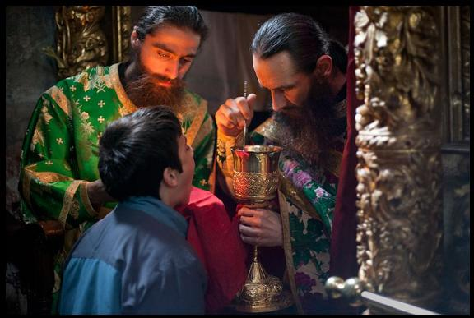
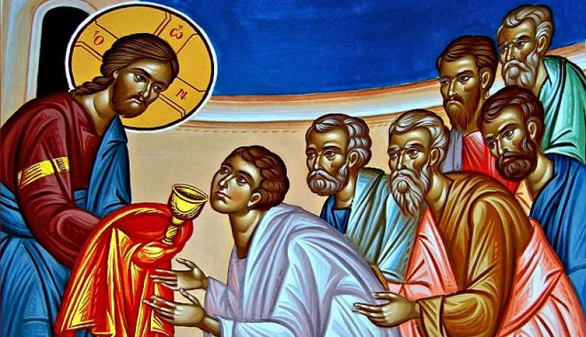
«Ἐγώ εἰμι ὁ ἄρτος ὁ ζῶν, ὁ ἐκ τοῦ οὐρανοῦ καταβάς˙ ἐάν τις φάγη ἐκ τούτου τοῦ ἄρτου, ζήσεται εἰς τόν αἰῶνα, καί ὁ ἄρτος δέ ὅν ἐγώ δώσω, ἡ σάρξ μου ἐστιν, ἥν ἐγώ δώσω ὑπέρ τῆς τοῦ κόσμου ζωῆς» (Ἰω., 6,51).

Slide 16
Εργασία για το σπίτι
Από την e-class του μαθήματος και το παρακάτω link να διαβάσετε την «προς Διόγνητον επιστολήν» και να απαντήσετε στην ερώτηση κάτωθεν του κειμένου
https://iep.edu.gr/images/IEP/EPISTIMONIKI_YPIRESIA/Epist_Grafeia/Graf_Ereynas_A/Nea_progr_spoyd_Thriskeytika/DIDAKTIKES-PROTASEIS/SXED_DIDAS_GYMNASIO/A_GYMNASIOY/THEM_ENOT1_2odioro/Didaktiki-Protasi-A-Gymnasiou-THEM_ENOT-1-2odioro-1.pdf

Slide 17
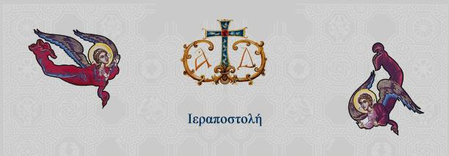
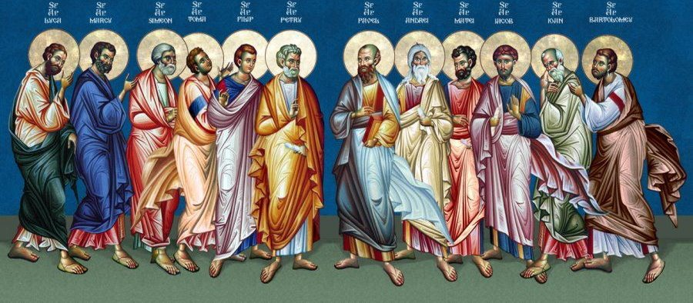
«ΠΟΡΕΥΘΕΝΤΕΣ ΜΑΘΗΤΕΥΣΑΤΕ ΠΑΝΤΑ ΤΑ ΕΘΝΗ» (Ματθ.28,19)

Slide 18
H Ορθοδοξία στον κόσμο
https://photodentro.edu.gr/v/item/ds/8521/7336

Slide 19
Ορθόδοξα Πατριαρχεία & Αυτοκέφαλες Εκκλησίες
http://photodentro.edu.gr/aggregator/lo/photodentro-lor-8521-7338
Διαδραστικός χάρτης της Ευρώπης και της ευρύτερης περιοχής της Μεσογείου, στον οποίο εμφανίζονται τα αρχαία Πατριαρχεία, τα νεότερα Ορθόδοξα Πατριαρχεία, καθώς και οι Ορθόδοξες Αυτοκέφαλες Εκκλησίες. Εμφανίζονται στο χάρτη η θέση των πέντε (05) αρχαίων Πατριαρχείων (Ρώμης, Κωνσταντινούπολης, Αντιόχειας, Αλεξάνδρειας, Ιεροσολύμων), των πέντε νεότερων (Σερβίας, Ρουμανίας, Βουλγαρίας, Γεωργίας, Ρωσίας), καθώς και των Αυτοκέφαλων Εκκλησιών (Κύπρου, Ελλάδας, Αλβανίας, Σλοβακίας, Πολωνίας, Τσεχίας, Ουκρανίας).
https://www.oodegr.com/oode/orthod/katal_ekkl1.htm

Slide 20
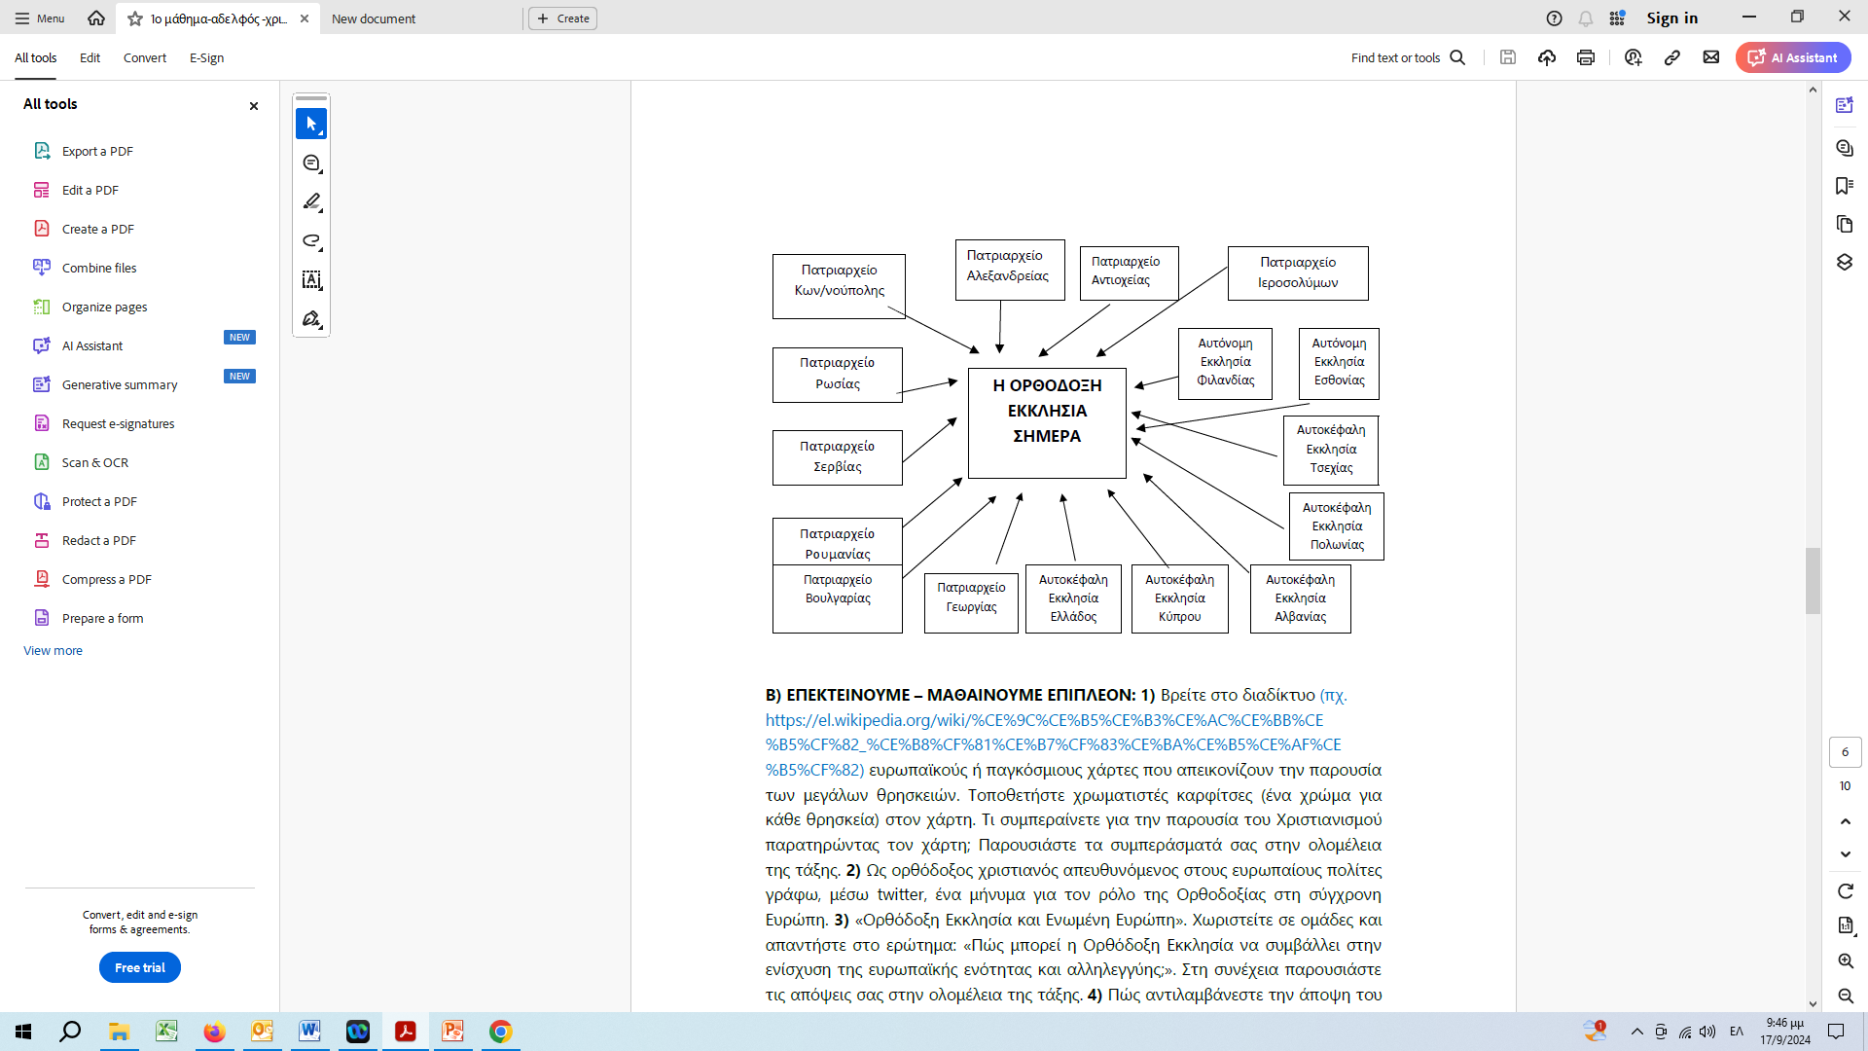

Slide 21
Χριστιανισμός και οι άλλες θρησκείες
(ποσοστά)
https://el.wikipedia.org/wiki/%CE%9C%CE%B5%CE%B3%CE%AC%CE%BB%CE%B5%CF%82_%CE%B8%CF%81%CE%B7%CF%83%CE%BA%CE%B5%CE%AF%CE%B5%CF%82

Slide 22
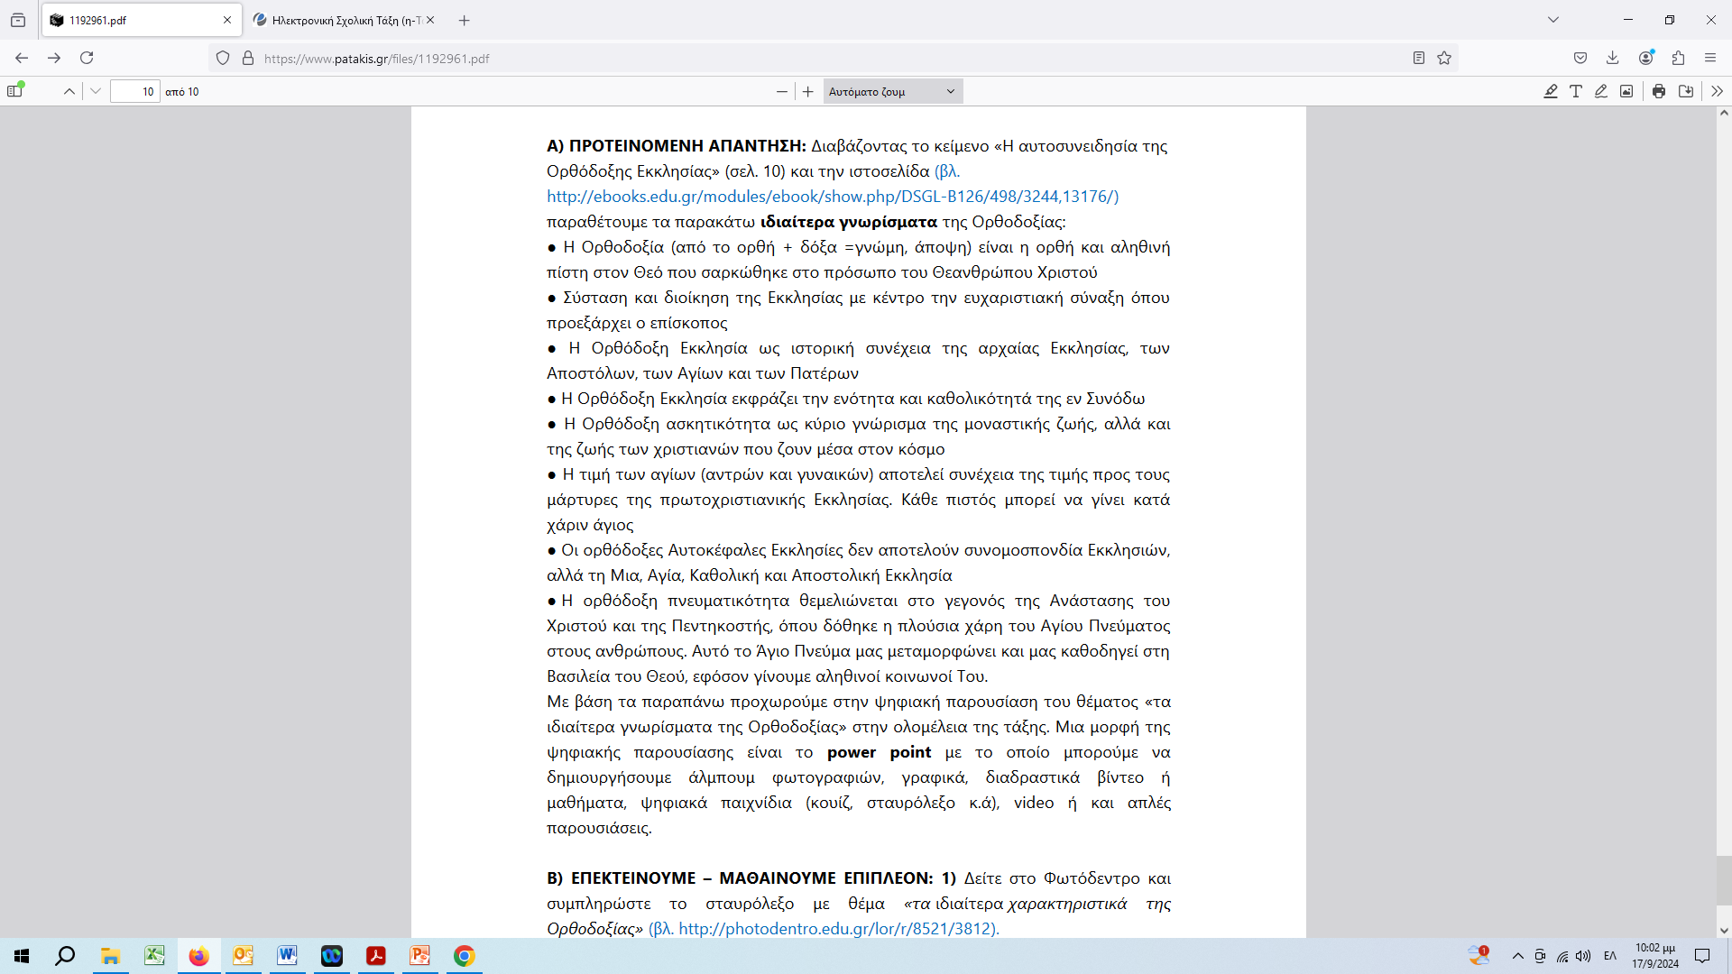
Ιδιαίτερα γνωρίσματα της Ορθοδοξίας

Slide 23
https://photodentro.edu.gr/v/item/ds/8521/3812
Τα ιδιαίτερα χαρακτηριστικά της Ορθοδοξίας (σταυρόλεξο)
Στόχος του μαθησιακού αντικειμένου είναι να δοκιμάσουν οι μαθητές τις γνώσεις τους σχετικά με την Ορθοδοξία και τις διαφορές της από τον Ρωμαιοκαθολικισμό και τον Προτεσταντισμό. Πιο συγκεκριμένα, μέσω της άσκησης εξετάζονται η σύσταση και η διοίκηση της Ορθόδοξης Εκκλησίας, η στάση της απέναντι στην Ιερά Παράδοση και η τιμή των αγίων της.

Slide 24
Εργασία για το σπίτι (επιλέξτε μία)
Ως ορθόδοξος χριστιανός απευθυνόμενος στους ευρωπαίους πολίτες γράφω, μέσω twitter, ένα μήνυμα για τον ρόλο της Ορθοδοξίας στη σύγχρονη Ευρώπη.
«Ορθόδοξη Εκκλησία και Ενωμένη Ευρώπη»«Πώς μπορεί η Ορθόδοξη Εκκλησία να συμβάλλει στην ενίσχυση της ευρωπαϊκής ενότητας και αλληλεγγύης;»
Πώς αντιλαμβάνεστε την άποψη του μεγάλου Άγγλου ποιητή και θεατρικού συγγραφέα Τόμας Στερνς Έλιοτ (1888-1965): «Δεν πιστεύω ότι ο πολιτισμός της Ευρώπης θα μπορούσε να επιβιώσει ύστερα από μια ολοκληρωτική εξαφάνιση της χριστιανικής πίστεως».
Αντιγνωμία μεταξύ δυο πολιτών: «Ανταποκρίνεται η Ορθόδοξη Εκκλησία στις πνευματικές και κοινωνικές ανάγκες των σημερινών ανθρώπων του 21ου αιώνα;»

